Slide 1
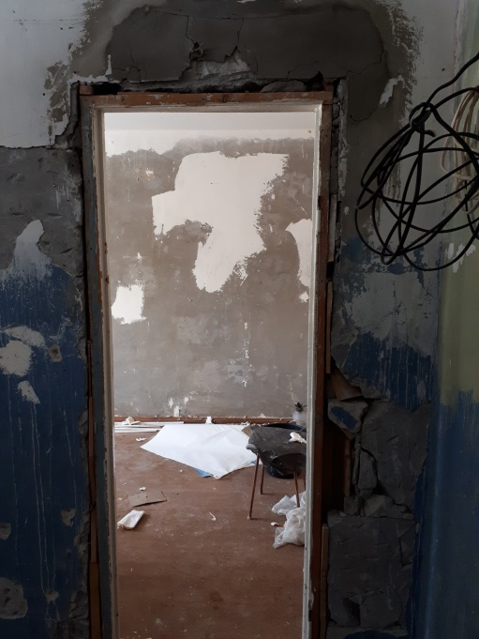
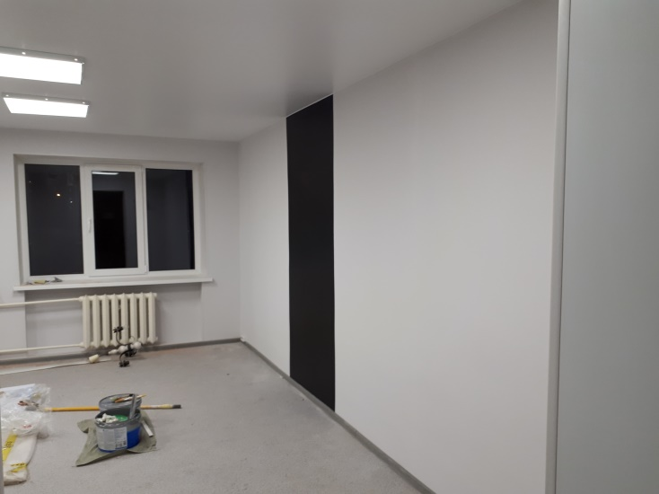
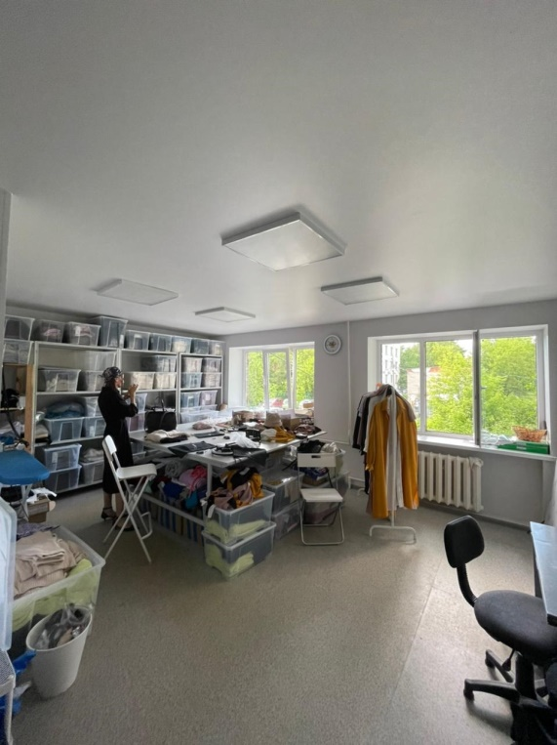
Положительный опыт аренды муниципального недвижимого имущества субъектом МСП
ИП Гончарова Анастасия Сергеевна
Является получателем субсидии в рамках мероприятия повышения доступности финансовых ресурсов для субъектов МСП муниципальной программы «Развитие и поддержка малого и среднего предпринимательства на территории муниципального образования Тосненский район Ленинградской области», активная участница мероприятий.
Основатель известного бренда «Бутон».
Сфера деятельности – производство, реализация одежды и аксессуаров для детей и взрослых.
Ленинградская область, г. Тосно, ул. Боярова, д. 16 (аренда с 2018 года)
19,47 кв.м
Этаж: 2
Вход: общий
Здание: нежилое, 2-этажное, кирпичное
Год постройки: 1965
Ежемесячный платеж: 12207,70 руб. (с учетом НДС)

